Slide 2
التحفيز والتشجيع يساعد على إظهار المبادرة المستمرة والمتواصلة للتلميذ ليكون أكثر إبداعاً وتجديداً.

Slide 3
فكرة الملصقات التشجيعية التحفيزية
ملصقات تشجيعية يتم طباعتها على ورق ستكرز أو طباعتها بالورق العادي وقصها ولصقها بالكتاب المدرسي ,يتم تكرار الصفحة على عدد تلميذات الصف او حفظها كصورة وارفاقها للتلميذة في الصف ببرنامج تيمز.
سبحان الله وبحمده سبحان الله العظيم
الضغط هنا يسعدني إنضمامكم لقناتي

Slide 4
معلمتك
تقول
معلمتك
تقول
معلمتك
تقول
معلمتك
تقول
معلمتك
تقول
معلمتك
تقول
معلمتك
تقول
معلمتك
تقول
معلمتك
تقول
معلمتك
تقول
معلمتك
تقول
معلمتك
تقول
معلمتك
تقول
معلمتك
تقول
معلمتك
تقول

Slide 5
معلمتك
تقول
معلمتك
تقول
معلمتك
تقول
معلمتك
تقول
معلمتك
تقول
معلمتك
تقول
معلمتك
تقول
معلمتك
تقول
معلمتك
تقول
معلمتك
تقول
معلمتك
تقول
معلمتك
تقول
معلمتك
تقول
معلمتك
تقول
معلمتك
تقول

Slide 6
معلمتك تقول
معلمتك تقول
معلمتك تقول
معلمتك تقول
معلمتك تقول
ترفعين الرأس
ترفعين الرأس
ترفعين الرأس
ترفعين الرأس
ترفعين الرأس
معلمتك تقول
معلمتك تقول
معلمتك تقول
معلمتك تقول
معلمتك تقول
ترفعين الرأس
ترفعين الرأس
ترفعين الرأس
ترفعين الرأس
ترفعين الرأس
معلمتك تقول
معلمتك تقول
معلمتك تقول
معلمتك تقول
معلمتك تقول
ترفعين الرأس
ترفعين الرأس
ترفعين الرأس
ترفعين الرأس
ترفعين الرأس

Slide 7
معلمتك
تقول
معلمتك
تقول
معلمتك
تقول
معلمتك
تقول
تبردين
القلب
تبردين
القلب
تبردين
القلب
تبردين
القلب
معلمتك
تقول
معلمتك
تقول
معلمتك
تقول
معلمتك
تقول
تبردين
القلب
تبردين
القلب
تبردين
القلب
تبردين
القلب
معلمتك
تقول
معلمتك
تقول
معلمتك
تقول
معلمتك
تقول
تبردين
القلب
تبردين
القلب
تبردين
القلب
تبردين
القلب

Slide 8
معلمتك
تقول
معلمتك
تقول
معلمتك
تقول
معلمتك
تقول
معلمتك
تقول
معلمتك
تقول
معلمتك
تقول
معلمتك
تقول
معلمتك
تقول
معلمتك
تقول
معلمتك
تقول
معلمتك
تقول
معلمتك
تقول
معلمتك
تقول
معلمتك
تقول
معلمتك
تقول

Slide 9
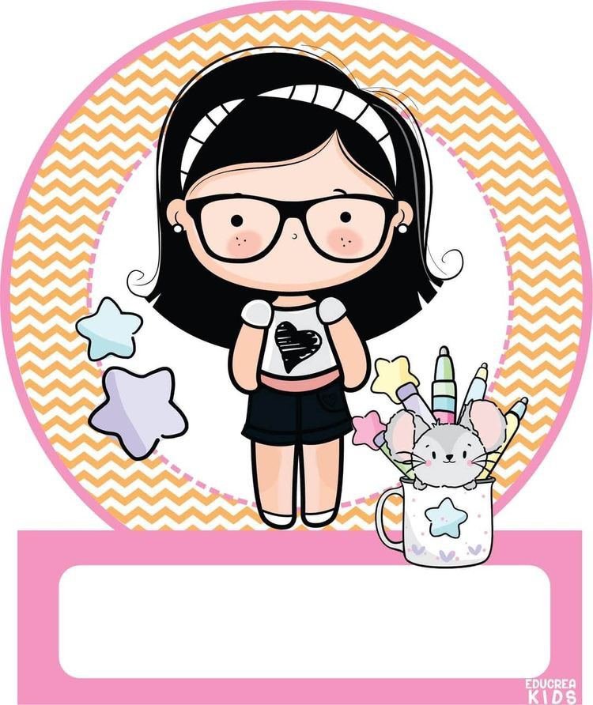
ممتازة
ممتازة
ممتازة
ممتازة
ممتازة
ممتازة
ممتازة
ممتازة
ممتازة
ممتازة
ممتازة
ممتازة
ممتازة
ممتازة
ممتازة
ممتازة
ممتازة
ممتازة
ممتازة
ممتازة
ممتازة
ممتازة
ممتازة
ممتازة

Slide 10
أبدعتِ أميرتي
أبدعتِ أميرتي
أبدعتِ أميرتي
أبدعتِ أميرتي
أبدعتِ أميرتي
أبدعتِ أميرتي
أبدعتِ أميرتي
أبدعتِ أميرتي
أبدعتِ أميرتي
أبدعتِ أميرتي
أبدعتِ أميرتي
أبدعتِ أميرتي
أبدعتِ أميرتي
أبدعتِ أميرتي
أبدعتِ أميرتي
أبدعتِ أميرتي
أبدعتِ أميرتي
أبدعتِ أميرتي
أبدعتِ أميرتي
أبدعتِ أميرتي
أبدعتِ أميرتي

Slide 11
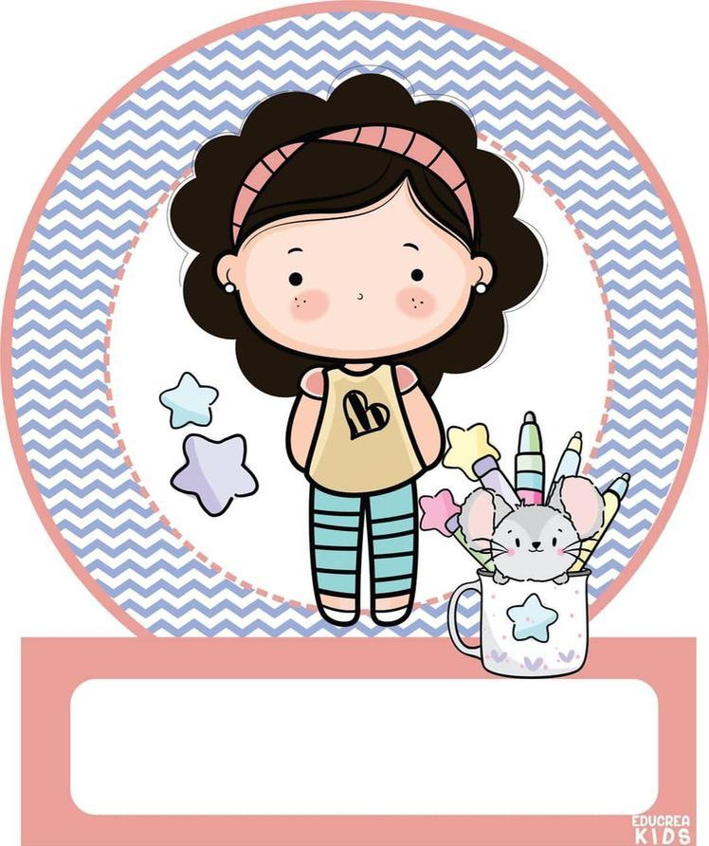
بارك الله فيكِ
بارك الله فيكِ
بارك الله فيكِ
بارك الله فيكِ
بارك الله فيكِ
بارك الله فيكِ
بارك الله فيكِ
بارك الله فيكِ
بارك الله فيكِ
بارك الله فيكِ
بارك الله فيكِ
بارك الله فيكِ
بارك الله فيكِ
بارك الله فيكِ
بارك الله فيكِ
بارك الله فيكِ
بارك الله فيكِ
بارك الله فيكِ
بارك الله فيكِ
بارك الله فيكِ
بارك الله فيكِ

Slide 12
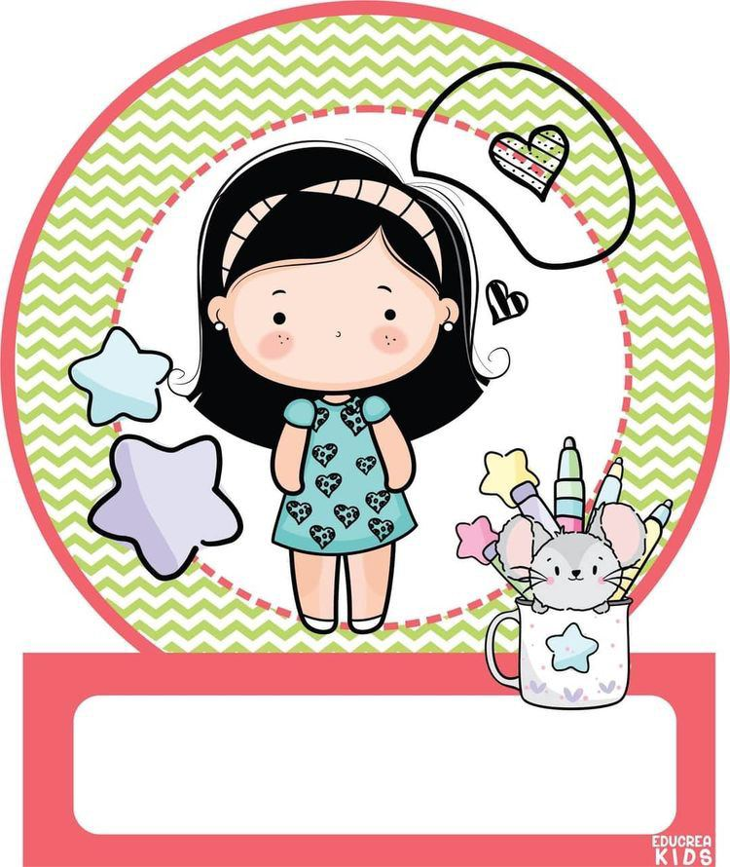
بوركتِ يا صغيرتي
بوركتِ يا صغيرتي
بوركتِ يا صغيرتي
بوركتِ يا صغيرتي
بوركتِ يا صغيرتي
بوركتِ يا صغيرتي
بوركتِ يا صغيرتي
بوركتِ يا صغيرتي
بوركتِ يا صغيرتي
بوركتِ يا صغيرتي
بوركتِ يا صغيرتي
بوركتِ يا صغيرتي
بوركتِ يا صغيرتي
بوركتِ يا صغيرتي
بوركتِ يا صغيرتي
بوركتِ يا صغيرتي
بوركتِ يا صغيرتي
بوركتِ يا صغيرتي
بوركتِ يا صغيرتي
بوركتِ يا صغيرتي
بوركتِ يا صغيرتي

Slide 13
ملصقات فارغة
لتضعوا ما يناسبكم

Slide 14
فكرة الملصقات التشجيعية
ملصقات تشجيعية يتم طباعتها على ورق ستكرز أو طباعتها بالورق العادي وقصها ولصقها بالكتاب المدرسي ,يتم تكرار الصفحة على عدد تلميذات الصف او حفظها كصورة وارفاقها للتلميذة في الصف ببرنامج تيمز.
سبحان الله وبحمده سبحان الله العظيم
الضغط هنا يسعدني إنضمامكم لقناتي

